Slide 1
MODUL 1 PENGENALAN KEPADA PERAKAUNAN bahagian 2
Prinsip Perakaunan Tingkatan 4 KSSM
Oleh Cikgu Norazila Khalid
Smk Ulu Tiram, Johor

Slide 2
PENYATA KEWANGAN

Slide 3
PENYATA KEWANGAN
Penyata Kewangan merupakan rekod formal yang mengandungi maklumat kewangan sesebuah perniagaan.
Penyata Kewangan ini disediakan dengan struktur dan format pelaporan yang digariskan dalam Piawaian Pelaporan Kewangan (Financial Reporting Standard).
Pengguna akan dapat melihat kedudukan kewangan sesebuah perniagaan dengan jelas seperti jumlah jualan tahunan, kedudukan aset, keuntungan atau kerugian perniagaan dan sebagainya.

Slide 5
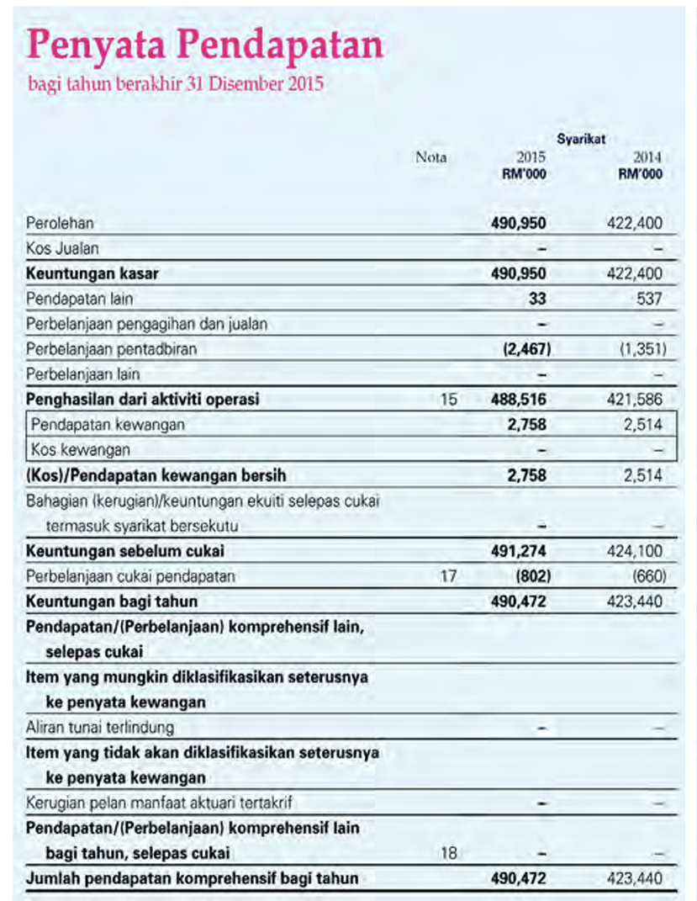
Penyata Kewangan yang telah diaudit
Penyata Pendapatan juga dikenali sebagai Akaun Perdagangan dan Untung Rugi

Slide 6
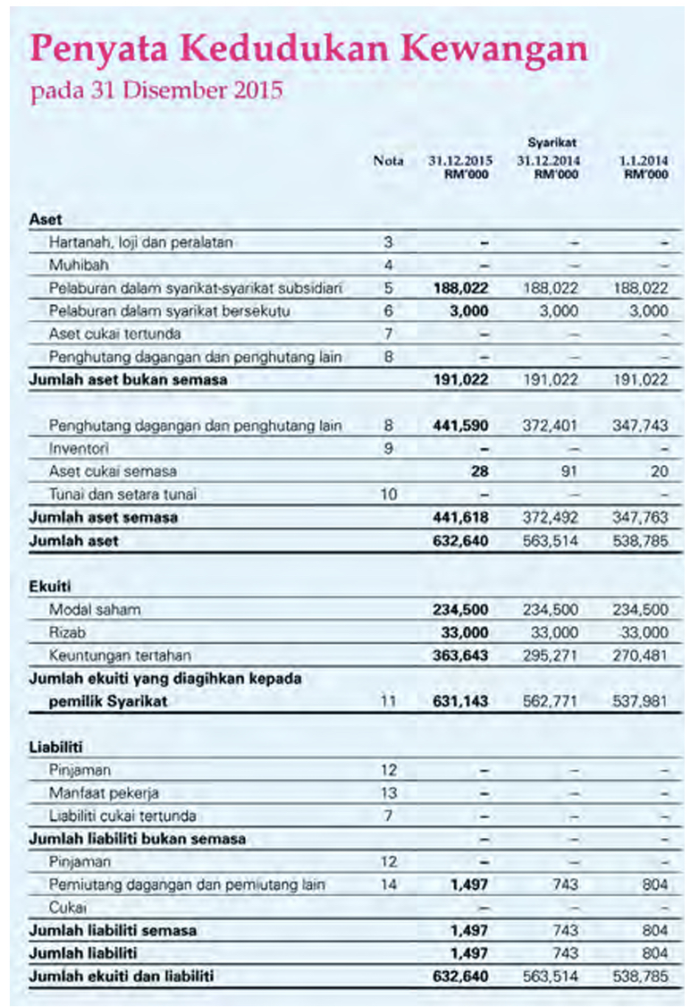
Penyata Kewangan yang telah diaudit
Penyata Kedudukan Kewangan

Slide 7
Ciri Kualitatif Penyata Kewangan
Penyata Kewangan menggambarkan keadaan dan perjalanan perniagaan sesebuah syarikat.
Penyata Kewangan yang disediakan dengan baik akan memastikan maklumat di dalamnya berguna kepada pelbagai pengguna.

Slide 8
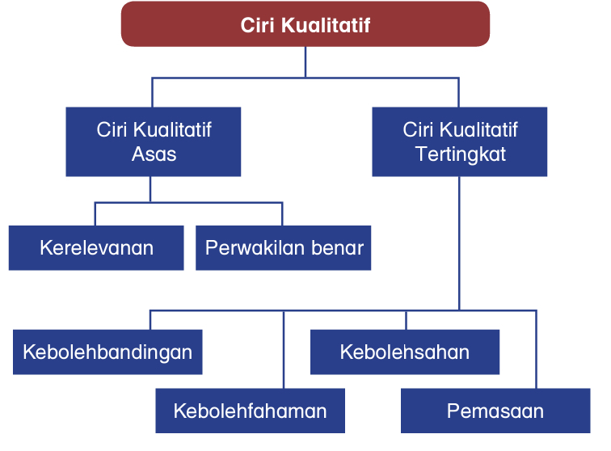

Slide 9
Ciri Kualitatif Asas
Kerelevanan
Perwakilan benar

Slide 10
Kerelevanan
Maklumat dalam Penyata Kewangan harus relevan dengan keperluan pengguna.
Maklumat ini dapat mempengaruhi keputusan ekonomi yang dibuat oleh pengguna.

Slide 11
Perwakilan benar
Maklumat dalam Penyata Kewangan mesti bebas daripada kesilapan material dan tiada unsur berat sebelah serta pelaporannya tidak mengelirukan.
Oleh itu, semua data atau maklumat perlu didedahkan secara jujur tanpa berselindung dan pelaporan harus disediakan dengan cermat.

Slide 12
Ciri Kualitatif Tertingkat
Kebolehbandingan
Kebolehfahaman
Kebolehsahan
Pemasaan

Slide 13
Kebolehbandingan
Maklumat dalam Penyata Kewangan tahun semasa mesti boleh dibandingkan dengan maklumat kewangan yang dikemukakan bagi tempoh perakaunan yang lepas.
Pengguna boleh mengenal pasti trend dalam kedudukan prestasi dan kewangan bagi entiti berkenaan.

Slide 14
Kebolehfahaman
Maklumat mesti mudah difahami oleh pengguna Penyata Kewangan dan maklumat itu perlu dipersembahkan dengan jelas.
Jika terdapat maklumat tambahan untuk memberikan penerangan lanjutan tentang sesuatu butiran, maklumat tersebut harus dinyatakan dengan jelas dalam bahagian nota

Slide 15
Kebolehsahan
Jika maklumat dalam Penyata Kewangan boleh disahkan, ini memberi jaminan kepada pengguna bahawa maklumat dalam Penyata Kewangan tersebut boleh dipercayai.

Slide 16
Pemasaan
Ketepatan masa adalah sangat penting kerana maklumat yang disampaikan tepat pada masanya adalah lebih relevan kepada pengguna.
Kelewatan dalam penyediaan maklumat kewangan menyebabkan Penyata Kewangan tersebut kurang relevan untuk membuat keputusan.

Slide 17
Membanding Beza Item-item dalam Komponen Penyata Kewangan
Sebagaimana yang kita ketahui, setiap jenis perniagaan menawarkan jualan dan perkhidmatan yang berbeza.
Oleh yang demikian, butiran dalam Penyata Kewangan bagi perniagaan turut berbeza.

Slide 18
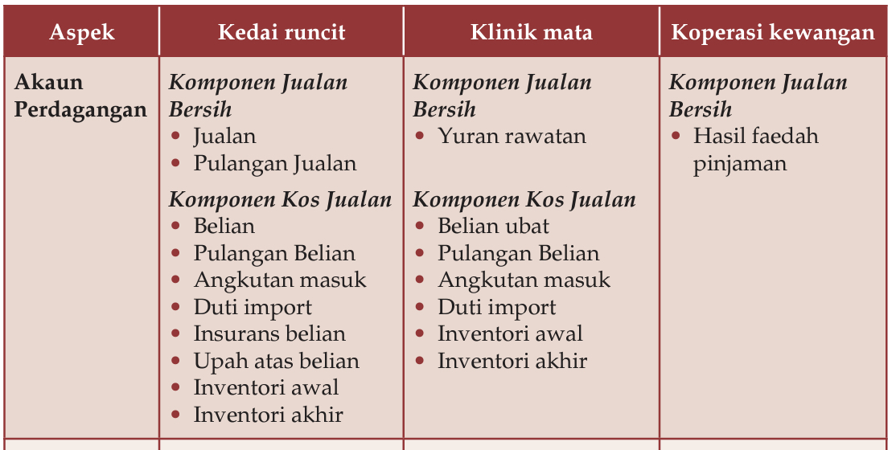

Slide 19
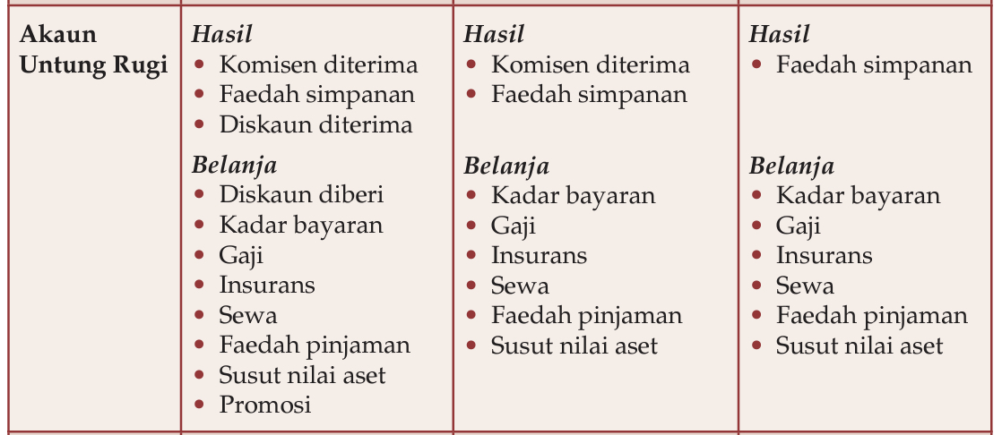

Slide 20
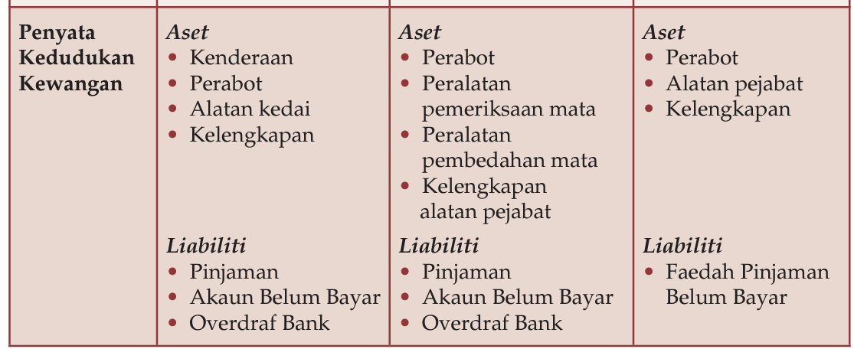

Slide 21
Pihak yang Bertanggungjawab Menyediakan Penyata Kewangan
Pada asasnya, pemilik perniagaan merupakan orang yang bertanggungjawab untuk menyediakan Penyata Kewangan.
Penyata Kewangan ini disediakan oleh pemilik sendiri atau pekerjanya.
Pemilik perniagaan juga boleh menggunakan khidmat luar yang mempunyai kepakaran dalam bidang perakaunan.

Slide 22
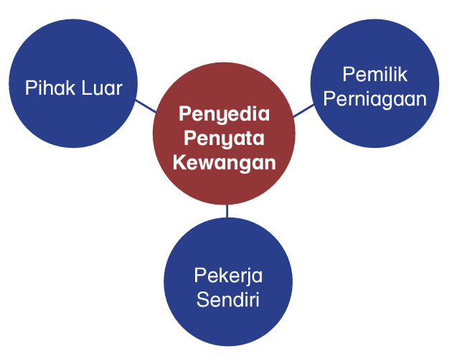
Penyedia Penyata Kewangan

Slide 23
Pemilik Perniagaan
Bagi perniagaan kecil-kecilan, majikan sendiri akan mengurus dan menyediakan laporan kewangan.
Pemilik mampu mengendalikan dan menyelenggara semua rekod kewangan kerana volum perniagaan adalah rendah dan masih lagi dapat ditangani.
Hal ini menjadi satu kelebihan kepada pemilik kerana pemilik akan mengetahui semua urus niaga dan rekod kewangan dengan jelas agar risiko penyelewengan oleh pekerja dapat dikawal.

Slide 24
Pekerja Sendiri
Bagi perniagaan yang volum perniagaannya tinggi, majikan tidak mampu lagi mengurus dan mengendalikan akaun dan Penyata Kewangan kerana menghadapi kekangan dari segi masa dan tenaga.
Oleh yang demikian, majikan akan mengupah pekerja untuk mengurus dan mengendalikan akaun dan Penyata Kewangan sama ada secara sepenuh masa ataupun secara separuh masa.

Slide 25
Pihak Luar
Bagi perniagaan yang tidak mempunyai akauntan, mereka akan melantik akauntan bertauliah dari luar untuk mengendalikan laporan kewangannya.
Peniaga akan membekalkan maklumat perakaunan kepada akauntan luar supaya akauntan memahami operasi perniagaan.
Seterusnya, akauntan dapat menyediakan laporan kewangan dengan tepat dan relevan.

Slide 26
Pengguna Penyata Kewangan
Penyata Kewangan disediakan dalam format pelaporan yang sistematik dan mudah difahami.
Dengan ini, maklumat yang terkandung dalam Penyata Kewangan dapat dimanfaatkan oleh pelbagai pihak.
Pihak yang menggunakan maklumat dalam Penyata Kewangan dikenali sebagai pengguna Penyata Kewangan.

Slide 27
Pengguna Penyata Kewangan

Slide 28
Pengguna Dalaman
Pihak yang memiliki perniagaan dan pihak yang bekerja dalam perniagaan berkenaan.

Slide 29
Pengguna Dalaman
Pemilik perniagaan
Pihak pengurusan
Pekerja

Slide 30
Pemilik perniagaan
Merujuk Penyata Kewangan untuk mengetahui sama ada perniagaan memperoleh untung atau rugi.
Jumlah keuntungan atau kerugian dapat dikenal pasti.
Mengenal pasti semua sumber hasil perniagaan dan perbelanjaan perniagaan.

Slide 31
Pihak pengurusan
Menggunakan data dalam Penyata Kewangan sebagai rujukan untuk merancang aktiviti perniagaan pada masa hadapan.
Data ini akan dianalisis bagi membolehkan strategi dibuat untuk mengembangkan perniagaan atau membaiki kelemahan.

Slide 32
Pekerja
Berdasarkan Penyata Kewangan pekerja dapat mengetahui keuntungan perniagaan, kestabilan operasi perniagaan, keupayaan perniagaan untuk membayar gaji dan menawarkan faedah sampingan.
Pekerja turut melihat kedudukan kewangan perniagaan untuk menilai kemampuan perniagaan dapat berkembang pada masa hadapan dan meninjau peluang untuk menjawat jawatan yang lebih tinggi dalam organisasi.

Slide 33
Pengguna Luaran
Pengguna luaran merupakan pihak ketiga yang menggunakan maklumat Penyata Kewangan.
Pengguna luaran juga dikenali sebagai pengguna sekunder.

Slide 34
Pihak bank
Menggunakan Penyata Kewangan sesebuah perniagaan untuk mempertimbangkan kelulusan permohonan perniagaan mendapatkan pinjaman bank.
Melihat keupayaan perniagaan dalam pengurusan kredit dan juga dalam pembayaran hutang.

Slide 35
Pembekal
Laporan kewangan digunakan untuk menilai keupayaan dan kecekapan dalam pengurusan hutang perniagaan sebelum memberikan kemudahan kredit atau memberikan pinjaman kepada perniagaan berkenaan.
Hal ini adalah penting untuk mengelakkan berlakunya hutang lapuk yang akan merugikan pembekal.

Slide 36
Agensi kerajaan
Penyata Kewangan diperlukan oleh agensi kerajaan untuk tujuan semakan dan percukaian.
Antara agensi yang memerlukan Penyata Kewangan perniagaan ialah Lembaga Hasil Dalam Negeri (LHDN).
LHDN merupakan pihak yang bertanggungjawab untuk mentaksir dan memungut cukai pendapatan.
Penyata Kewangan digunakan oleh LHDN untuk tujuan pentaksiran cukai.

Slide 37
Pemegang saham
Pelabur, bakal pelabur dan orang awam menggunakan Penyata Kewangan untuk menilai kemampuan sesebuah perniagaan menjanakan keuntungan.
Mereka akan membandingkan Penyata Kewangan bagi beberapa buah perniagaan untuk memilih perniagaan yang paling berpotensi menjana keuntungan bagi pihak mereka.

Slide 38
ANDAIAN, PRINSIP DAN BATASAN DALAM PERAKAUNAN

Slide 39
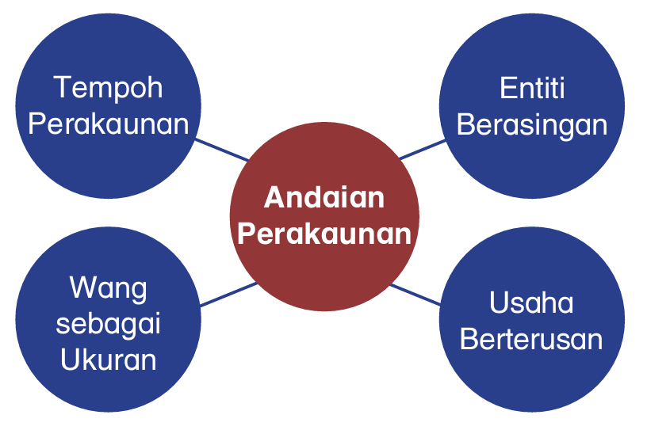
Andaian Perakaunan
Andaian perakaunan perlu dibuat untuk mengurangkan kekeliruan ketika mengendalikan rekod perakaunan dan menghasilkan Penyata Kewangan.

Slide 40
Entiti berasingan
Andaian ini menyatakan bahawa perniagaan perlu menyimpan rekod transaksinya berasingan daripada rekod transaksi peribadi pemiliknya, unit-unit perniagaan atau urus niaga perniagaan lain di bawah milikannya.

Slide 41
CONTOH Entiti berasingan
Puan Karen memiliki sebuah pusat tuisyen di Kuching.
Walaupun beliau menikmati keuntungan pusat tuisyen sepenuhnya tetapi beliau tidak mencampuradukkan perbelanjaan peribadi dengan perbelanjaan pusat tuisyennya.
Sekiranya beliau perlu menggunakan wang pusat tuisyen untuk perbelanjaan peribadi, beliau akan merekodkannya sebagai ambilan dalam Buku Tunai.

Slide 42
Usaha berterusan
Andaian ini menyatakan bahawa semua aktiviti kewangan perniagaan diandaikan beroperasi untuk tempoh masa yang tidak terbatas.
Hal ini membolehkan perniagaan beroperasi dengan tujuan ke arah jangka panjang.
Andaian ini adalah sangat kritikal kerana tidak ada titik akhir dalam jangka hayat perniagaan.

Slide 43
CONTOH Usaha berterusan
Encik Razak mengandaikan syarikat logistik yang baru ditubuhkannya akan terus beroperasi bagi suatu jangka masa yang tidak terbatas dan aset perniagaan akan terus digunakan untuk menjana pendapatan kepada perniagaan.

Slide 44
Wang sebagai ukuran
Andaian ini menyatakan bahawa maklumat Penyata Kewangan mesti dinyatakan dalam nilai mata wang yang diguna pakai di sesebuah negara.
Sebagai contoh, Malaysia menggunakan Ringgit Malaysia sebagai unit ukuran.
Oleh itu, adalah wajar untuk menggunakan asas yang sama bagi tujuan perakaunan.

Slide 45
CONTOH Wang sebagai ukuran
Pak Akob seorang pengusaha kedai makan merekodkan perkara yang hanya dapat dinyatakan dalam nilai wang seperti hasil jualan nasi, belian inventori makanan dan caj pemasangan Internet di premis.

Slide 46
Tempoh perakaunan
Andaian ini membolehkan pembahagian operasi dan aktiviti perniagaan kepada tempoh masa yang ditentukan oleh pemilik perniagaan untuk tujuan pelaporan.
Satu kebaikan andaian tempoh perakaunan ini adalah untuk membolehkan perbandingan prestasi perniagaan yang lebih tepat dibuat bagi beberapa tempoh perakaunan.

Slide 47
CONTOH Tempoh perakaunan
Syarikat Logistik Shamsuddin menetapkan bahawa tempoh perakaunan adalah bermula dari 1 Januari hingga 31 Disember setiap tahun.
Penyata Kewangan perlu disediakan pada 31 Disember setiap tahun.
Dengan tempoh perakaunan yang tetap (12 bulan), prestasi perniagaan seperti untung bersih dan kedudukan kewangan perniagaan dapat dibandingkan dari tahun ke tahun.

Slide 48
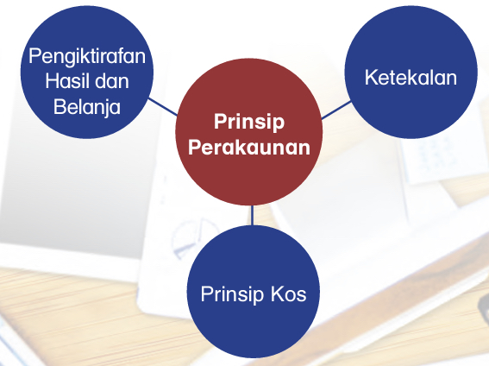
Prinsip Perakaunan

Slide 49
Ketekalan
Prinsip ini memastikan wujudnya konsistensi dalam prosedur perakaunan yang digunakan oleh entiti perniagaan dari satu tempoh perakaunan ke tempoh perakaunan yang lain.
Hal ini membolehkan perbandingan maklumat perakaunan yang adil antara dua tempoh perakaunan.
Sebagai contoh, penggunaan kaedah susut nilai aset bukan semasa perniagaan perlu konsisten pada setiap tempoh perakaunan

Slide 50
CONTOH Ketekalan
Lembaga Pengarah Kiflee Holding tidak bercadang untuk menukar kaedah susut nilai aset bukan semasa perniagaan sebaliknya kaedah susut nilai yang sama akan terus digunakan pada masa akan datang.

Slide 51
Prinsip kos
Semua aset perniagaan yang diperoleh hendaklah dinilai dan direkodkan dalam Penyata Kewangan berdasarkan harga sebenar atau kos asal pembelian, bukannya nilai pasaran semasa atau nilai masa hadapan.
Pengecualian kepada peraturan ini ialah apabila perniagaan dalam proses penutupan dan pembubaran.

Slide 52
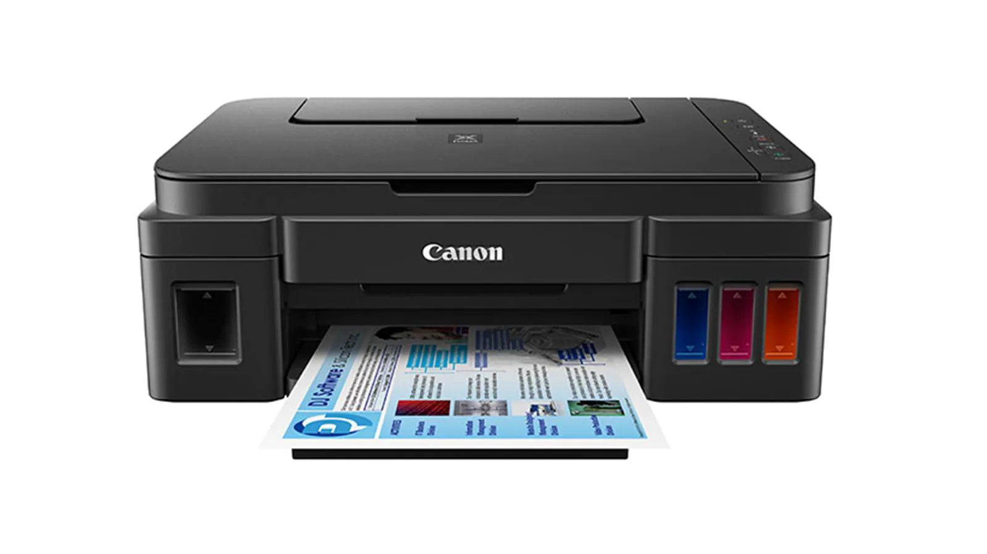
CONTOH Prinsip kos
Sebuah mesin cetak yang dibeli dengan harga RM900 pada tahun 2014 masih lagi direkodkan sebagai RM900 dalam Penyata Kedudukan Kewangan pada 31 Mac 2016 walaupun harga pasaran mesin cetak yang sama model telah susut kepada RM500.

Slide 53
Pengiktirafan hasil dan belanja
Semua hasil (belum terperoleh atau belum terima) dan semua belanja (prabayar atau belum bayar) perlu diambil kira ketika menyediakan Penyata Kewangan pada akhir tempoh perakaunan.
Hal ini adalah untuk membolehkan kita mengetahui untung bersih sebenar yang dijana oleh perniagaan sepanjang tempoh perakaunan.

Slide 54
CONTOH Pengiktirafan hasil dan belanja
Semua hasil (belum terperoleh atau belum terima) dan semua belanja (prabayar atau belum bayar) perlu diambil kira ketika menyediakan Penyata Kewangan pada akhir tempoh perakaunanl.
Hal ini adalah untuk membolehkan kita mengetahui untung bersih sebenar yang dijana oleh perniagaan sepanjang tempoh perakaunan.

Slide 55
Batasan perakaunan - Kos manfaat
Kos penyediaan maklumat hendaklah tidak melebihi daripada nilai maklumat tersebut kepada pengguna Penyata Kewangan.
Mengkaji sejauh mana pendapatan dapat dijana daripada kos yang ditanggung jika suatu projek dilaksanakan.

Slide 56
Batasan perakaunan - Kos manfaat
Hal ini adalah untuk melihat sejauh mana wang yang dibelanjakan berkeupayaan untuk mendatangkan pendapatan kepada perniagaan.
Dengan pendapatan yang optimum dan kos yang minima, perniagaan akan menikmati untung bersih yang lebih tinggi dan mengukuhkan kedudukan kewangan perniagaan.

Slide 57
ENTITI PERNIAGAAN

Slide 58
ENTITI PERNIAGAAN
Organisasi didefinisikan sebagai suatu kelompok orang yang bekerjasama dan memberikan komitmen untuk mencapai tujuan yang sama.

Slide 59
empat jenis organisasi
Milikan Tunggal
Perkongsian
Syarikat Berhad
Koperasi

Slide 60
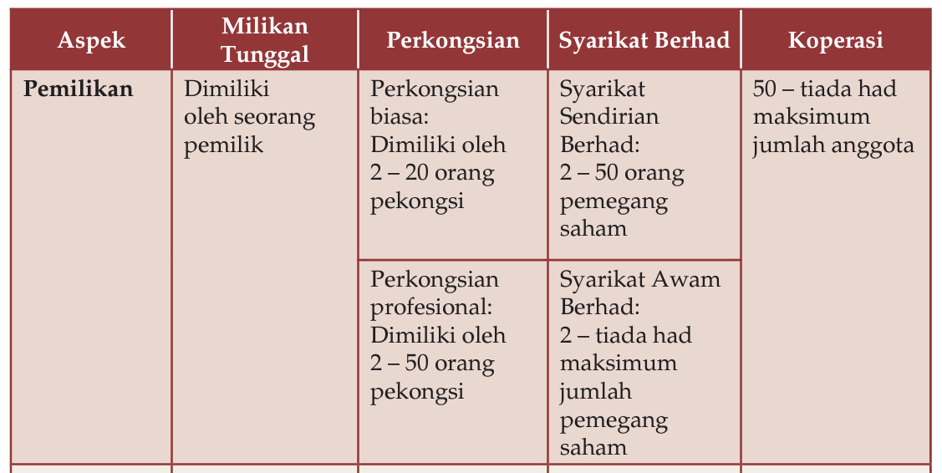

Slide 61
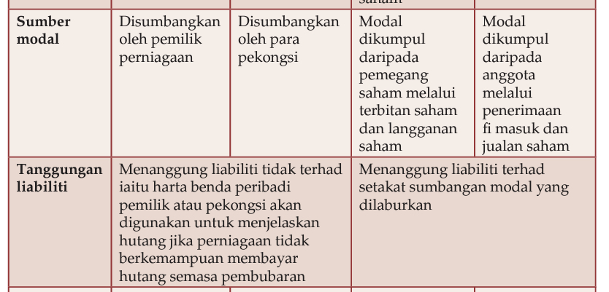

Slide 64
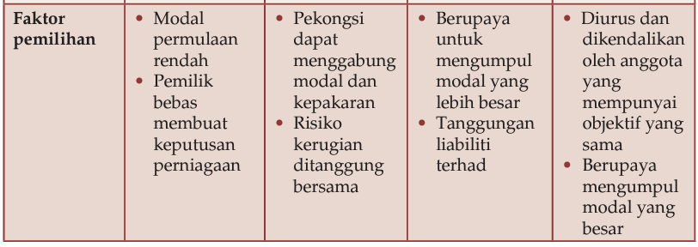

Slide 65
TAMAT

